Slide 1
Italia e Israele, due mercati complementari
Martedì 4 Aprile 2017
Camera di commercio di Ravenna
Il settore dei dispositivi medici nella provincia di Modena.
Ricerca e innovazione
Aldo Tomasi
Direttore Scientifico TPM
Mirandola, Modena, Italia

Slide 2
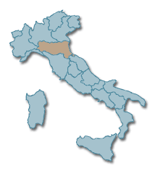
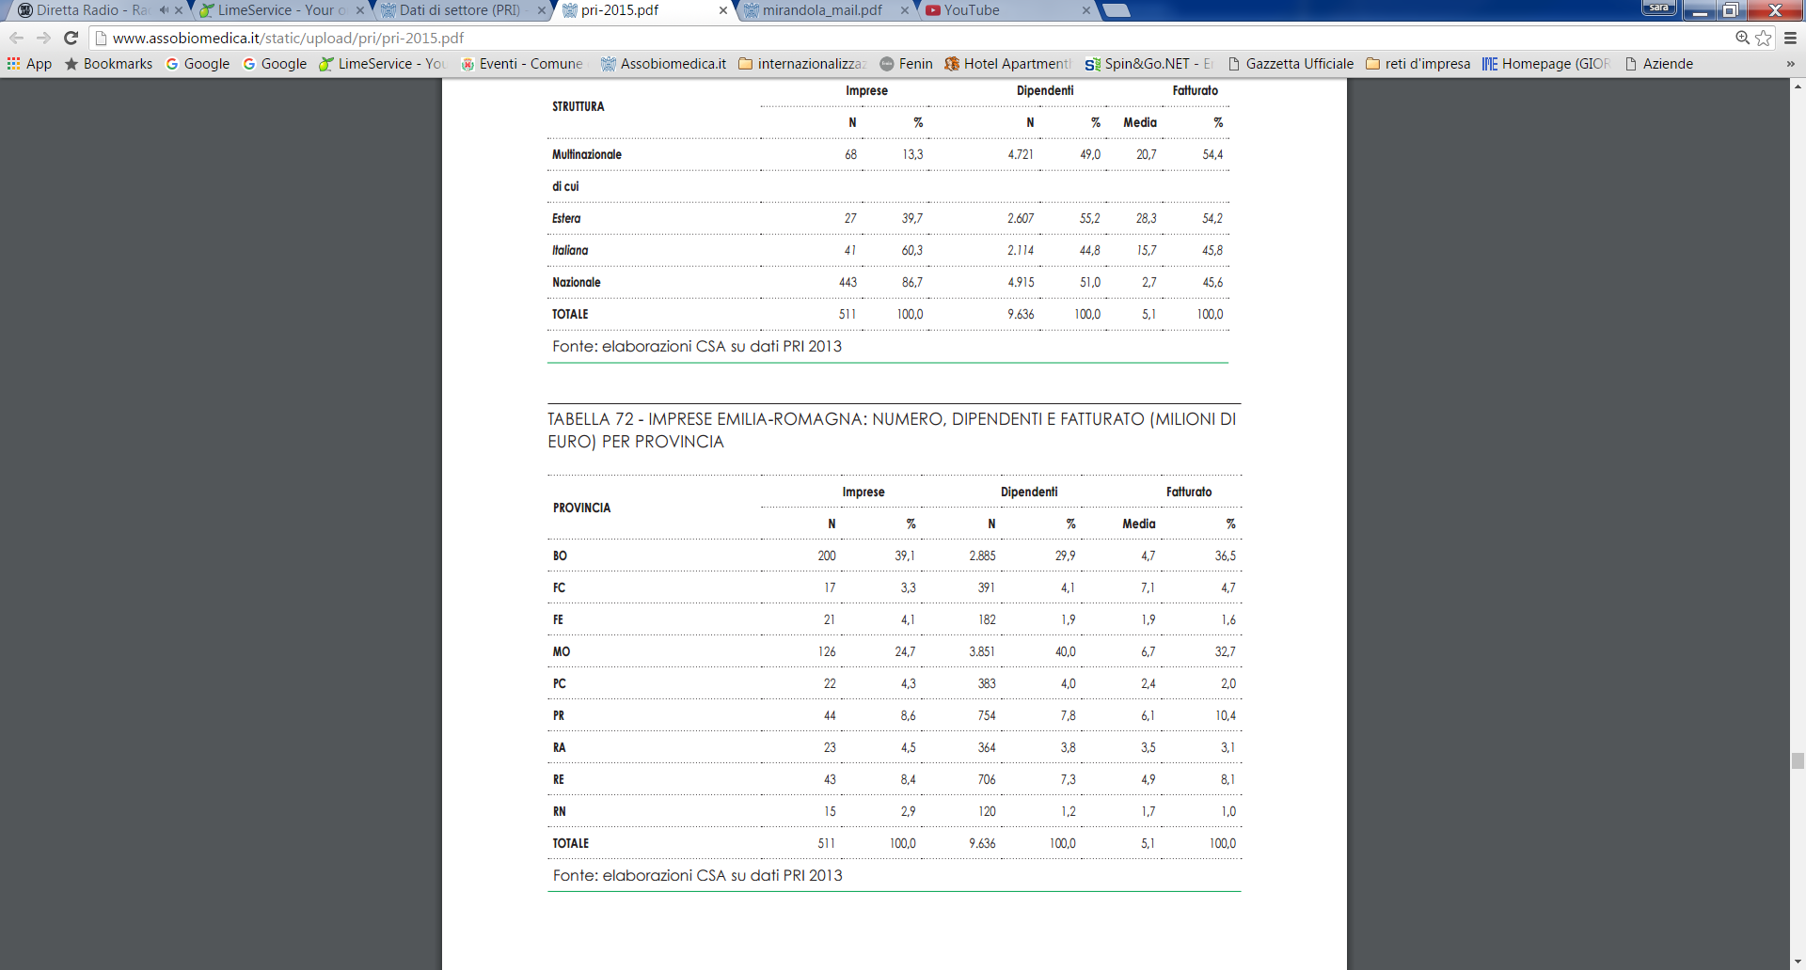
IL SETTORE dei dispositivi medici in Emilia-Romagna
L’Emilia-Romagna è la regione italiana a maggior vocazione industriale. Le imprese di produzione costituiscono il 65,4% del totale, rispetto a quelle di distribuzione e di servizi che rappresentano rispettivamente il 31,1% e il 3,5%.
Le aziende del settore in Emilia-Romagna sono 511, pari al 11,7% del dato nazionale. Gli addetti del settore occupati in Emilia-Romagna risultano circa 9.600, il 13,6% del dato nazionale.

Slide 3
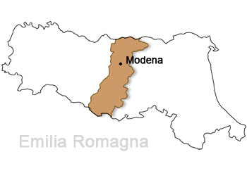
IL TESSUTO IMPRENDITORIALE DELLA PROVINCIA DI MODENA

Slide 4
Il Settore dei dispositivi medici in Emilia-Romagna
Modena è la seconda provincia dell’Emilia-Romagna per concentrazione di imprese del settore nella regione, accogliendone il 24,7%. Per contro risulta essere la prima per numero di addetti: offre occupazione al 40% degli addetti impiegati nella regione e contribuisce al 32,7% del fatturato dell’Emilia-Romagna.

Slide 5

Il Settore dei dispositivi medici in Emilia-Romagna
Le imprese del settore vantano una forte vocazione industriale: il 77% sono aziende di produzione, contro una media regionale pari al 65,4%.
Nella provincia di Modena il settore è caratterizzato dalla prevalenza di aziende di micro e piccole dimensioni (62% e 28%).
62%
28%
8%
2%
Il 92% delle imprese della provincia sono a capitale italiano. Le imprese multinazionali rappresentano il 14% delle aziende con sede legale nella provincia di Modena e si occupano in netta prevalenza di produzione.

Slide 6
IL DISTRETTO BIOMEDICALE DI MIRANDOLA
Nella provincia di Modena, il distretto di Mirandola si caratterizza nella produzione di disposables e componentistica per dialisi, nella quale Mirandola è leader sul mercato europeo.
PRINCIPALI DATI DEL DISTRETTO:
Oltre100 imprese che occupano circa 5mila addetti con un fatturato in crescita di quasi 1 miliardo di euro compreso l’indotto.
Il 76% delle imprese sono produttrici, il 14,4% sono multinazionali e l’85,6% sono PMI italiane.
Delle multinazionali il 60% sono estere e il 40% sono italiane.

Slide 7
esportazioni del settore biomedicale in provincia di Modena nel 2011 e nel 2015
 | 2011 | 2015 | var. % 2011/2015
paese | biomedicale | biomedicale
Africa centro sud | 1,398,424 | 2,356,742 | 68.5
Africa nord | 4,030,062 | 6,632,817 | 64.6
Altri | 1,624,735 | 1,799,291 | 10.7
Altri Europa | 12,856,669 | 39,069,012 | 203.9
America centrale e sud | 7,926,807 | 10,226,976 | 29.
Asia | 18,042,159 | 42,845,329 | 137.5
Canada | 29,055,626 | 15,996,663 | -44.9
i 12 paesi UE entrati nel 2004 e nel 2007 | 29,523,304 | 27,444,179 | -7.0
Medio Oriente | 5,896,713 | 8,640,868 | 46.5
Oceania | 798,683 | 2,208,321 | 176.5
Stati Uniti | 22,711,070 | 20,426,400 | -10.1
UE a 15 | 199,471,600 | 202,317,181 | 1.4
totale | 333,335,852 | 379,963,779 | +14.0
Dati Camerali 2015

Slide 8
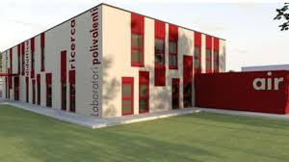
Il Tecnopolo di Mirandola
Figlio della ricostruzione è il , parco scientifico e tecnologico del biomedicale, nato con i fondi della Regione e i contributi post sisma. Si tratta di uno spazio dedicato al
trasferimento tecnologico, alla promozione delle relazioni tra imprese, università e territorio.

Slide 9
Il Tecnopolo di Mirandola
Democenter fondazione partecipata da
    Camera di Commercio di Modena
    Università di Modena e Reggio Emilia (UNIMORE)
    Comune/Provincia di Modena
    Fondazione Cassa di Risparmio di Modena
    Fondazione Cassa di Risparmio di Mirandola
    Fondazione Cassa di Risparmio di Vignola
    Unicredit banca
    Banca Popolare Emilia Romagna
    54 Aziende del territorio
Tecnopolo di Mirandola
    Nato da una proposta di Democenter, UNIMORE, Confindustria Modena, Municipalità e Aziende del territorio finanziata da Regione Emilia-Romagna, Democenter, Fondazione CR Mirandola
9

Slide 10
Il TPM - Technology Park for Medicine, il Tecnopolo Biomedicale di Mirandola, è un progetto del valore di 4,300 M€ realizzato dalla Fondazione Democenter,
reso possibile da
Finanziamento della Regione Emilia Romagna con fondi europei per il sisma del 2012 – ca 3,5 M€
Finanziamento Democenter - ca 500.000 €
Fondazione Cassa di Risparmio di Mirandola – 300.000 €
Con il supporto del Comune di Mirandola, di UNIMORE e delle imprese del Distretto Biomedicale.
10

Slide 11
Cosa è il TPM
Il TPM è la Divisione Biomedicale della Fondazione Democenter (una delle quattro divisioni)
è gestito in partnership con UNIMORE con lo scopo di sviluppare assieme alle aziende del Distretto Biomedicale:
  R&D di nuovi materiali
  Progettazione e co-progettazione di dispositivi medici e chirurgici
  Servizi avanzati di laboratorio
  Trasferimento Tecnologico
  Incubazione e sviluppo di idee e start up
11

Slide 12
Cosa è il TPM
Il Team:
Un management team composto da rappresentanti delle imprese e dell’Università
10 ricercatori e 3 supervisori scientifici
altre 5 risorse, tecnologi di ricerca, dedicate alla progettazione, alla Qualità (ISO 9001 e ISO 13485), alla validazione
12

Slide 13



I Laboratori
I Laboratori del TPM sono specializzati nell’indagare sul tema della biocompatibilità, sulla caratterizzazione di nuovi materiali, sulle nanotecnologie e sulla sensoristica.
ToP - Tossicologia e Proteomica
MaB - Microscopia Applicata e Biologia Cellulare
- MS2 - Materiali, Sensori e Sistemi
13

Slide 14
I Laboratori
Forte integrazione di competenze e strumetazioni
MAB
Microscopia applicata e biologia cellulare
Competenze:
Biotec, biologia, medicina
MS2
Materiali, Sensori e Sistemi
Competenze: ingegneria, fisica, chimica
TOP
Tossicologia, proteomica Emo-biocompatibilità
Competenze:
Biotec, chimica, medicina
14

Slide 15
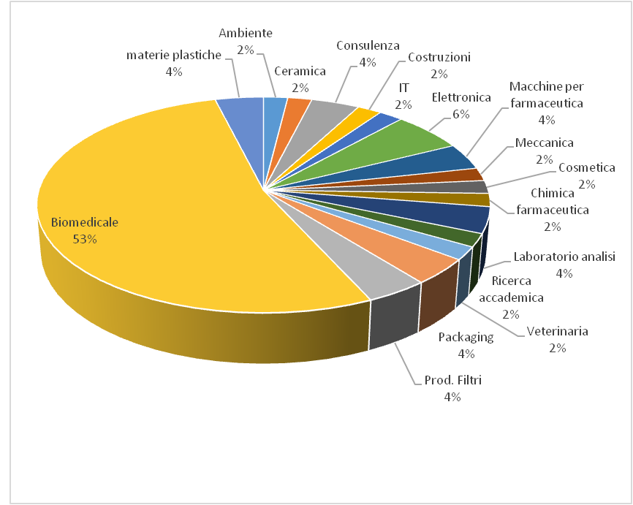
Imprese del Distretto coinvolte
Attività di Ricerca/Sviluppo - servizi richiesti dalle aziende
Progetti realizzati:
  27 (2015)
  43 (2016)
finanziati per
  200.000€ nel 2015
  330.000€ nel 2016
Settori di provenienza delle richieste
15
Notes:
15

Slide 16
Bandi Ricerca Regione ER
Bando Ricerca Laboratori :
Budget totale | Finanziamento POR-FESR | Finanziamento TPM per ricerca
€4,148,731.50 | €2,989,762.05 | €1,492,156.40
Bando Ricerca Imprese:
Budget totale | Finanziamento POR-FESR | Finanziamento TPM per ricerca
€7,163,619.10 | €2,957,073.50 | €470,000.00
16

Slide 17
Comunicazione
32 eventi di comunicazione pubblica, 657 partecipanti coinvolti provenienti da 228 aziende, 88 enti e 16 associazioni
21 corsi di formazione interna
20 happy hour tecnici partecipanti aziende e studenti
Visite da parte di 7 delegazioni internazionali provenienti da 18 paesi
17
Notes:
17

Slide 18
I prossimi obiettivi del TPM
Allargamento del network
Diversificazione dei mercati di riferimento
      Farmaceutico
      Alimentare
Internazionalizzazione del Tecnopolo Biomedicale
18

Slide 19
I prossimi obiettivi del TPM
Incubatore di imprese - TPM Cube
Attivazione dottorato di ricerca industriale
19

Slide 20
GRAZIE PER L’ATTENZIONE

